Slide 1
Computer und Internet

Slide 2
Computer

Slide 3
der erste Computer wurde 1950 von Akademiker Lebedev geschaffen

Slide 4
Pro
Er kann schnell rechnen und programmieren
Im Berufsleben wird fast nur mit Computern gearbeitet.
Man kann fast alles damit erledigen, z.B. kann man verschiedene Programme ausarbeiten.
Sie helfen die Fremdsprachen erlernen.
Der Computer arbeitet schnell.
Der gröβte Vorteil ist der Preis von den Computers, sie sind immer billiger.

Slide 5
Contra
Die Kinder verbringen sehr viel Zeit vor dem Bildschirm.
Sie arbeiten weniger mit dem Computer, sondern spielen lieber.
Sie bevorzugen lieber am Computer zu spielen, als sich mit Freunden zu treffen.
Computer fügen der Gesundheit der Jugendlichen aber auch Schaden zu: Schlafstörungen, Sehschwäche, Kopfschmerzen.

Slide 6
Durch Computer kann man Internet benutzen.

Slide 7
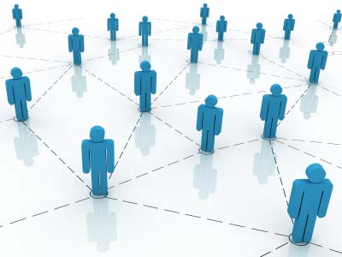
Internet -
ist das World Wide Web, das Millionen von Menschen verbindet

Slide 8
Internet Explorer

Slide 9
Mozilla Firefox

Slide 10
Google chrome

Slide 11
Safari

Slide 12
Bing

Slide 13
Opera

Slide 14
Statistiken

Slide 15
Google

Slide 16
Jandex

Slide 17
Yahoo

Slide 18
Rambler

Slide 19
MSN

Slide 20
Bing

Slide 21
Statistikum

Slide 22
Pro
Internet hilft uns mit unseren Freunden kommunizieren
Es hilft uns unsere Hausaufgaben machen
Wir können auf Video-Chat sprechen
Es gibt viele nützlichen Informationen
Internet macht unser Leben leichter

Slide 23
Contra
Viele Menschen sind abhängig
Es gibt viele dumme Anzeigen
Es ist schädlich für unsere Gesundheit.
Internet macht uns faul
Es gibt viele Viren

